Slide 1
Bài 6: phép toán,
biểu thức, câu lệnh gán
Notes:
Mục đích của bài:
Phép toán trong Pascal được thể hiện như thế nào?
Biểu thức được viết như thế nào?
Câu lệnh gán được viết ra sao?

Slide 2
1
Phép toán
2
Biểu thức số học
3
Hàm số học chuẩn
4
Biểu thức quan hệ
5
Biểu thức logic
6
Câu lệnh gán
Notes:
Giới thiệu các nội dung bài học:
Cho HS thuyết trình phần nội dung như sau:
Nhóm 1: Phép toán, Biểu thức số học,
Nhóm 2: Hàm số học chuẩn, Biểu thức quan hệ
Nhóm 3: , Biểu thức logic, câu lệnh gán

Slide 3
1
Phép toán
Phép toán số học:
1. 5 div 2 = ?
Toán học | Pascal
+ | +
- | -
x | *
: | /
Div, mod | Div,mod
1. 5 div 2 = 2
2. 5 mod 2 = ?
2. 5 mod 2 = 1
3. a/b
3. a:b
4. m+n
Notes:
Lưu ý: các phép toán /, dix, mod
Xem trong VD biểu thức nào đúng. Nếu sai click vào khung sai để cho ra kết quả

Slide 4
1
Phép toán
Phép toán quan hệ:
Toán học | Pascal
< | <
> | >
= | =
≤ | <=
≠ | <>
≥ | >=
1. a<=b
2. a>=b
3. a<>b
3. a ≠ b
Notes:
Lưu ý: các phép toán <=, >=,<>
Xem trong VD biểu thức nào đúng. Nếu sai click vào khung sai để cho ra kết quả

Slide 5
1
Phép toán
Phép toán logic:
Toán học | Pascal
 | NOT
 | OR
 | AND
1. not(x<2)

Slide 6
1
Phép toán
1. not(x<2)
3. 5 mod 2
2. a< b
4. a/b
B
I
Ể
U
T
H
Ứ
C
Notes:
Trong các khung trên thì gọi là gì?

Slide 7
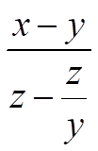
2. Biểu thức số học
2
Toán học | Pascal
2x+y | 2*x+y
2a+(x+y)² | 2*a+(x+y)^2
 | (x-y)/(z-(z/y))
Notes:
? Viết biểu thức số học trong Pascal

Slide 8
2
Biểu thức số học
Lưu ý:
Dùng dấu () để xác định trình tự thực hiện
các phép toán
Viết lần lượt từ trái sang phải
Không bỏ qua dấu nhân
Notes:
Nhắc nhở những điểm cần lưu ý

Slide 9
3
Hàm số học chuẩn
VD:
sqrt(x+y)/sqr(x)
Notes:
Cho các hs viết công thức trong Pascal trên

Slide 10
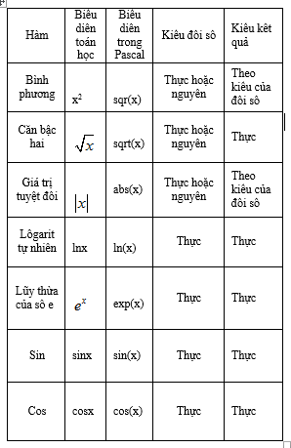
Notes:
Giới thiệu bảng HÀM SỐ HỌC CHUẨN

Slide 11
4
Biểu thức quan hệ
Cú pháp:
<Biểu thức 1> <Phép toán quan hệ><Biểu thức 2>
Trong đó: Biểu thức 1 và biểu thức 2 cùng xâu hoặc biểu thức số học
Notes:
Rút ra cú pháp của biểu thức quan hệ

Slide 12
4
Biểu thức quan hệ
<Biểu thức 1> <Phép toán quan hệ><Biểu thức 2>
VD:
false
X= 2 cho kết quả ?
i + 1 <= 2*j
true
i= 1, j=1 cho kết quả ?
Notes:
Giá trị của biểu thức quan hệ

Slide 13
4
Biểu thức quan hệ
Cú pháp:
<Biểu thức 1> <Phép toán quan hệ><Biểu thức 2>
- Lưu ý: Kết quả biểu thức quan hệ cho giá trị là TRUE hoặc FALSE

Slide 14
5
Biểu thức logic
VD: Trong toán học có điều kiện
5<=x
and
x<10

Slide 15
5
Biểu thức logic
VD: M, N là biến nguyên. Điều kiện xác định M và N đồng thời chia hết cho 2 hoặc M và N không chia hết cho 2
…
(M mod 2=0)
………
(N mod 2 =0)
….
……
…
(M mod 2<>0)
………
(N mod 2 <>0)
….
Notes:
HS điền vào những ô còn trống

Slide 16




5
Biểu thức logic
VD: M, N là biến nguyên. Điều kiện xác định M và N đồng thời chia hết cho 2 hoặc M và N không chia hết cho 2
(M mod 2=0)
)
(
and
(N mod 2 =0)
or
(
(M mod 2<>0)
and
(N mod 2 <>0)
)

Slide 17
5
Biểu thức logic
- Biểu thức logic đơn giản:biến logic hoặc hằng logic
Biểu thức logic: là các biểu thức logic đơn giản bao gồm các biểu thức quan hệ liên kết bằng phép toán logic
Giá trị : TRUE hoặc FALSE

Slide 18
6
Câu lệnh gán
CP: <Tên biến>:= <Biểu thức>;
VD:
4. Z:=z-1;
1. i:=3;
6. X2:= -b/a – x1;
2. x + y := 7;
5. i:=i+1;
3. X1:=(-b-sqrt(b*b-4*a*c))/(2*a);

Slide 19
TRẮC NGHIỆM

Slide 20
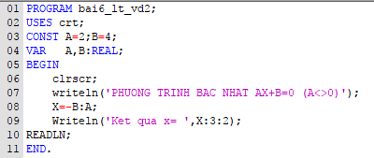


Bài 1: SỮA LỖI sai trong chương trình sau

Slide 21
Bài 2: Bài tập tại lớp. chụp gửi zalo cô ngọc 0966 896 619 (trước 9h tối nay)
Viết chương trình giải phương trình bậc nhất ax+b=0 (a<>0) với giá trị của a, b được nhập từ bàn phím

Slide 22
Hướng dẫn về nhà
ĐỌC TRƯỚC BÀI 7
Cú pháp in dữ liệu ra màn hình
Cú pháp nhập dữ liệu từ bàn phím
Phân biệt read và readln, write và writeln
Gợi ý : (SGK bài 7)

Slide 23
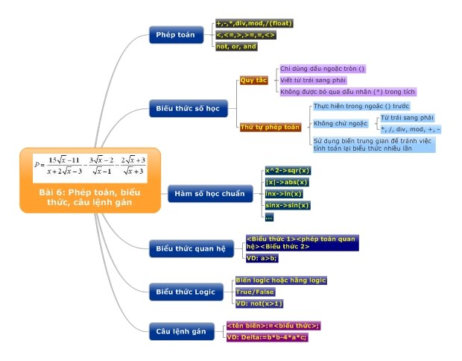

Slide 24

CẢM ƠN
HẸN GẶP LẠI

